Slide 1


§7-3 三重积分的概念与计算

Slide 2
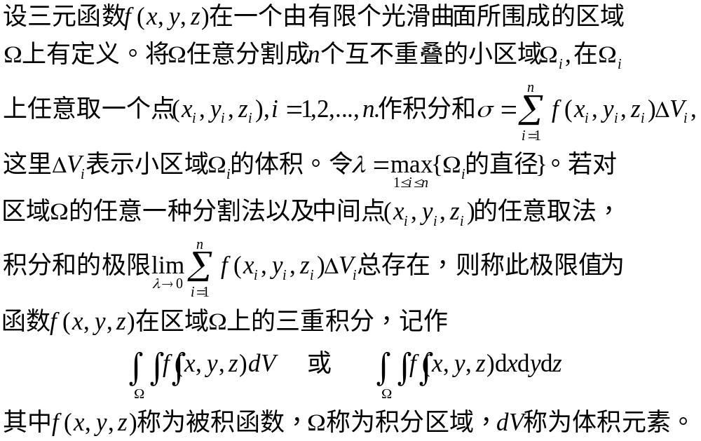
1.三重积分的定义

Slide 3
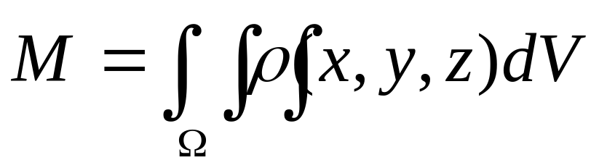
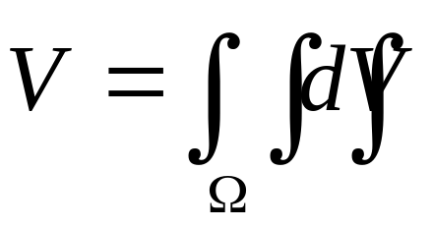
☺
2.若f(x,y,z)在有界闭区域Ω上连续或分块连续，则f(x,y,z)在Ω上可积。
☺
特别地
体积
质量
体密度

Slide 4
☺
3.三重积分的性质
☺
被积函数的线性关系，
积分区域的可加性，
积分中值定理。

Slide 5
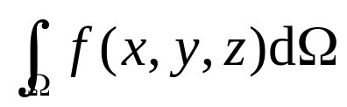
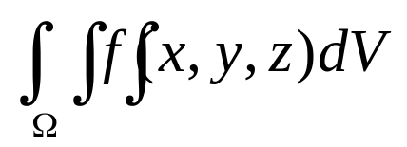
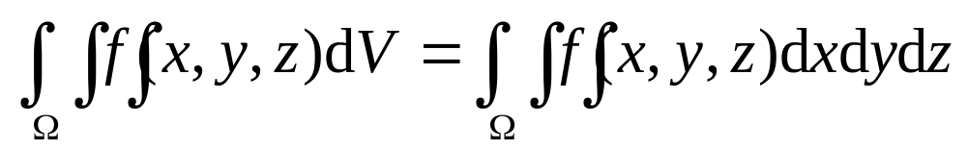
☺
☺
4.三重积分在直角坐标系下的计算
当 Ω ⊂ R³，有 (x, y, z)∈Ω , dΩ = dV
三重积分
z
则
Ω
dz
直角坐标系下，体积元素为
dx
dV=dxdydz
dy
y
则
x
0

Slide 6

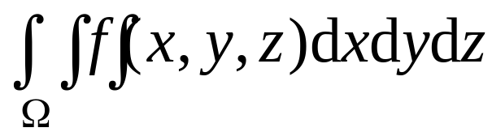
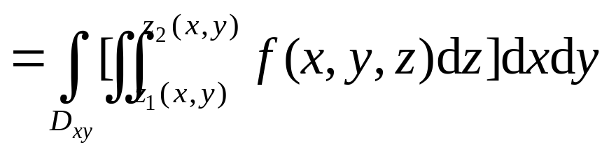
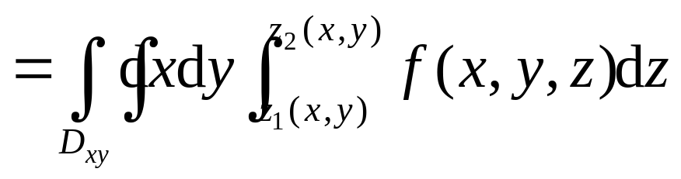
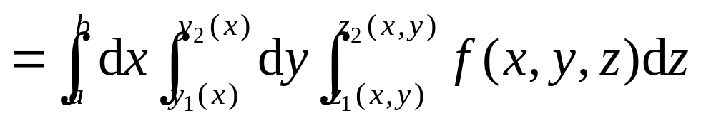

(1) 外层积分为二重积分时：化成一个定积分和一个二重积分（投影法）
z
z=z₂(x, y)
y
z=z₁(x, y)
D
y=y₂(x)
0
a
b
x
y=y₁(x)
设 D 为 Ω 在 xy 平面上投影区域.

Slide 7
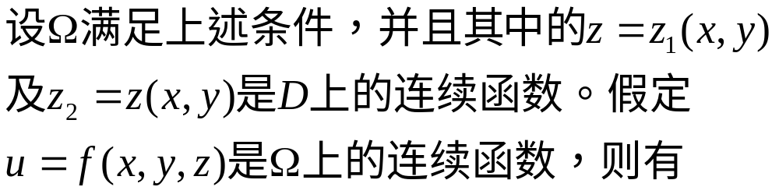
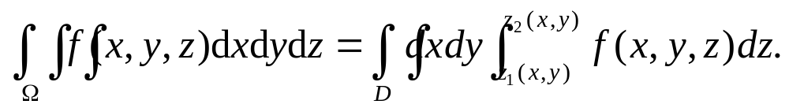
定理1

Slide 8
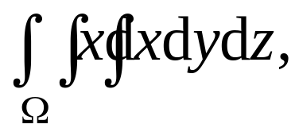
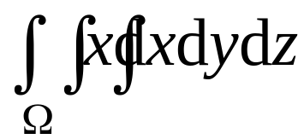
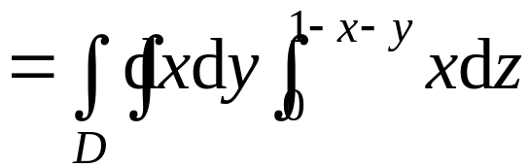
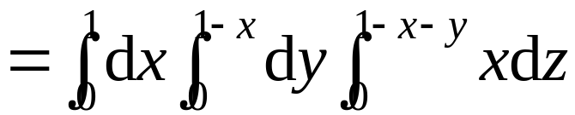
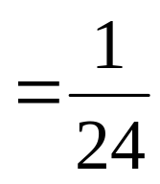
例1. 计算
其中Ω是由平面x+y+z=1
与三个坐标面所围闭区域.
解： D: 0≤ y ≤1–x, 0 ≤ x ≤ 1
z
x+y+z=1
y
0
y
1
x+y=1
x
D
x
1

Slide 9
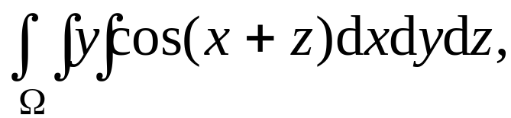
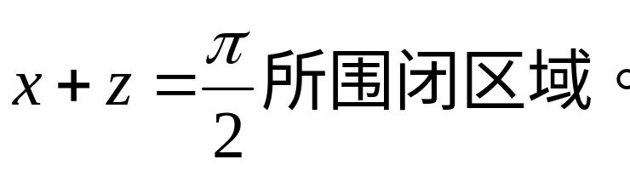



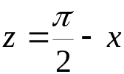
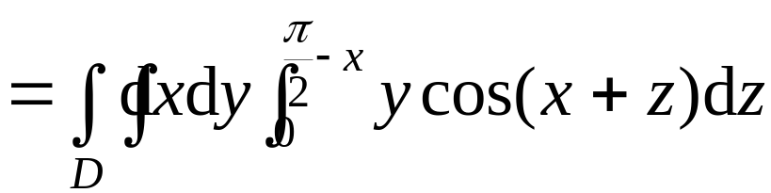
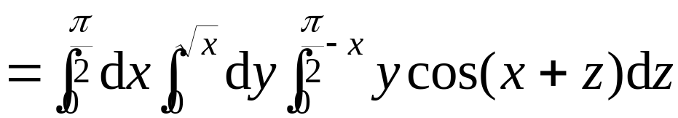

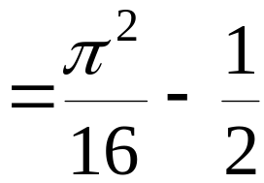

例2. 计算
其中 Ω 是由抛物
柱面
及平面y=0, z=0,
z
解： D: 0≤ y ≤ , 0 ≤ x ≤
Ω
x
0
y
y
D
x
0

Slide 10

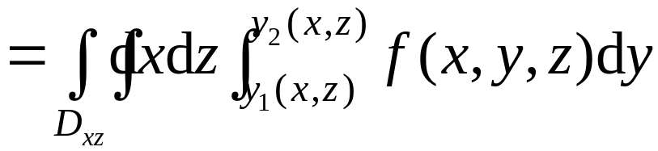
z
y=y₁(x, z)
y=y₂(x, z)
D_{xz}
0
y
x
Ω

Slide 11
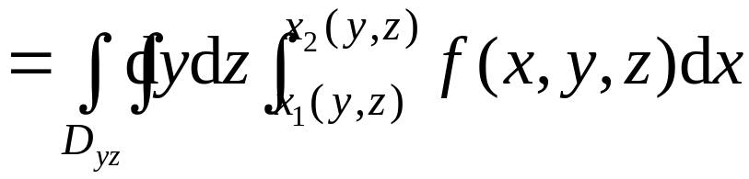
z
Ω
D_{yz}
y
0
x
x
x=x₁(y, z)
x=x₂(y, z)

Slide 12
例3. 将
化为三次定积分，其中
Ω 是由 z= x²+y² 和 z=1所围的闭区域.
z
解：先对 z 积分，将Ω 向 xy 平面投影.
z=1
z= x²+y²
x²+y²=1
z= x²+y²
⇒
z=1
z=1
y
0
1
⇒ D: x²+y²≤1
D_{xy}
x

Slide 13
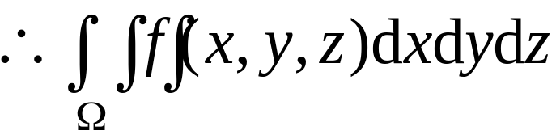
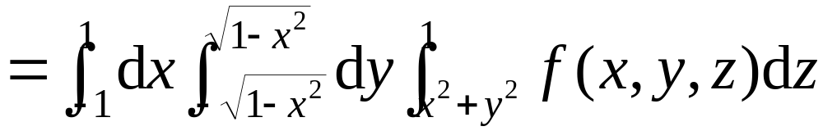
z
z=1
z= x²+y²
y
0
1
D_{xy}
x

Slide 14


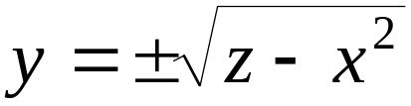
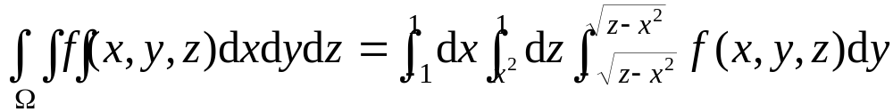
z
解2：先对 y 积分，将 Ω 向 xz 平面投影：
D_{xz}
z= x²+y²
z=1
⇒ D_{xz}: x² ≤z ≤ 1,
−1
y
0
− 1 ≤x≤1
1
x
z= x²+y² ⇒
思考问题 先对 x 积分，怎样做？

Slide 15
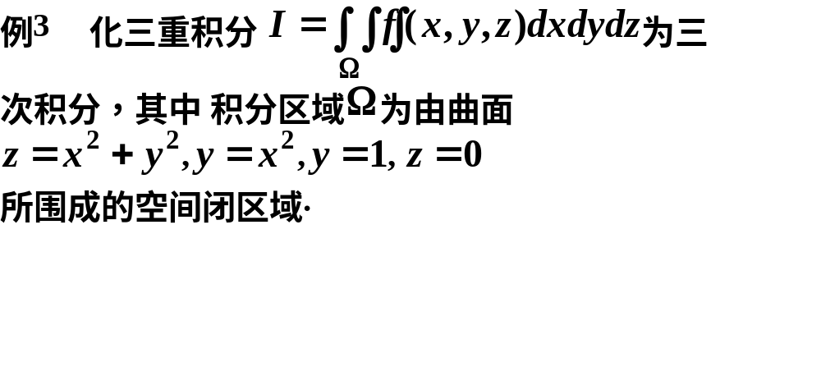
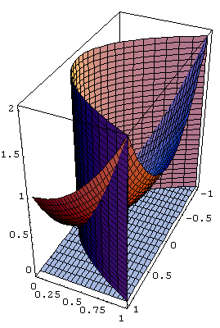
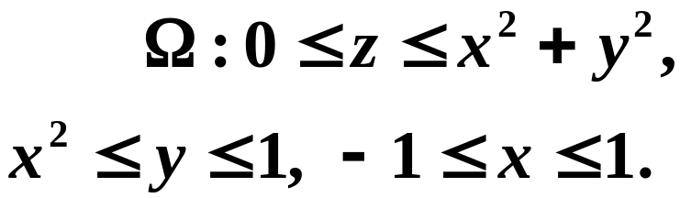
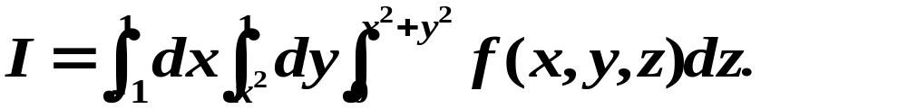
解

Slide 16
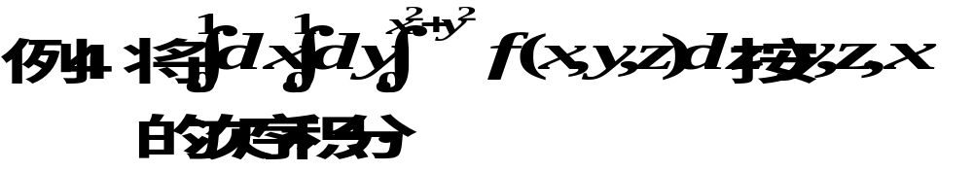
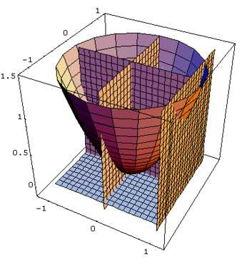
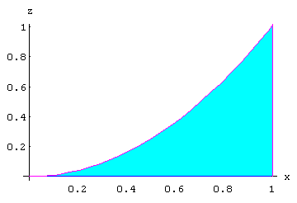



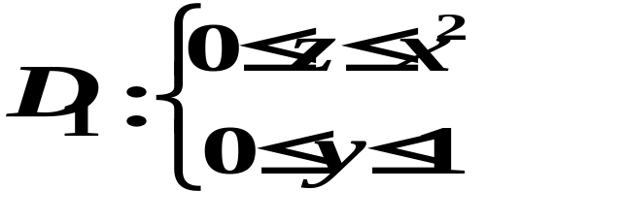

Slide 17
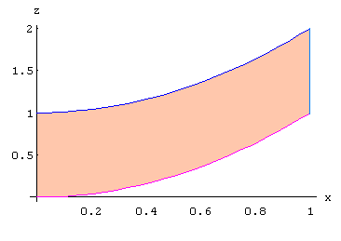
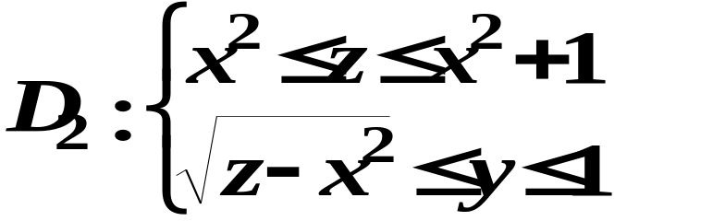

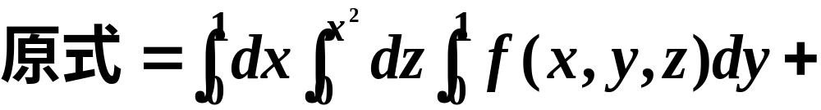
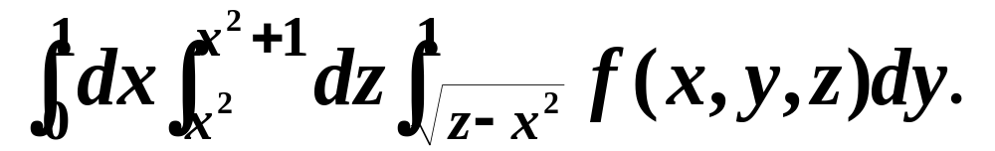

Slide 18
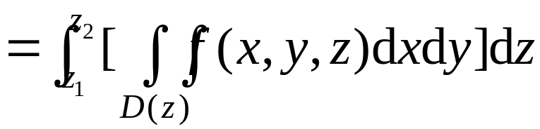
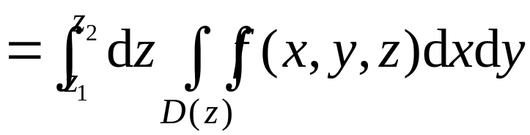
(2) 外层积分为一元函数的定积分时：化为一个二重积分和一个定积分（截面法）
z
z₂
Ω
z
D(z)
z₁
0
y
x
Ω :(x, y)∈D(z), z₁≤z≤z₂

Slide 19
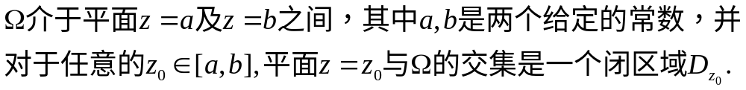
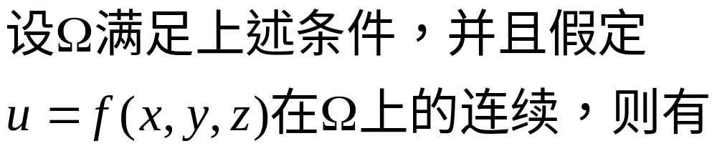
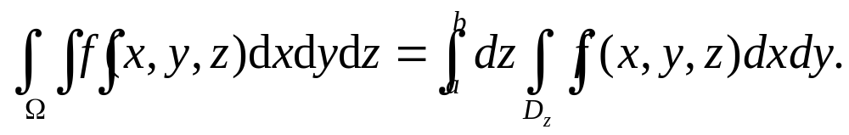
定理2

Slide 20
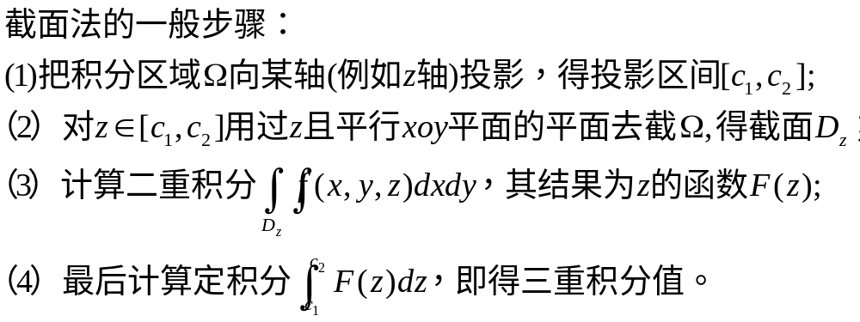
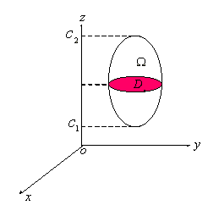

Slide 21
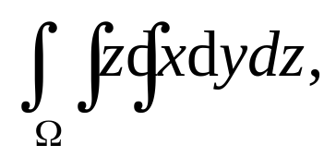
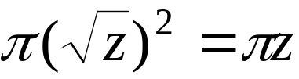





例4. 计算
其中 Ω 是由 z=x²+y² 和 z=1
所围成的闭区域.
解：D(z): x²+y²≤z
z
z∈[0, 1]
1
D(z)
y
0
1
x

Slide 22




例5. 计算
其中 Ω 是由平面 x+y+z=1
与三个坐标面所围闭区域.
解： D(x): 0≤ y ≤1–x, 0≤ z ≤ 1−x−y
z
x : 0 ≤ x ≤ 1
1
0
1
y
z
1−x
x
z=1−x−y
1
D(x)
y
0
1−x

Slide 23








例6
解一
先重后单
解二
先单后重
将 投影到 xoy 面得D

Slide 24

例6
解二
先单后重
将 投影到 xoy 面得D
（用极坐标，用对称性）

Slide 25




(3). 三重积分的对称性

Slide 26



(3). 三重积分的对称性

Slide 27





解

Slide 28



解
空间区域Ω可表为:

Slide 29


解
空间区域Ω可表为:

Slide 30



解
空间区域Ω可表为:

Slide 31
5. 三重积分在柱坐标下的计算公式
z
M ↔ (r, θ, z)
z
M
x=rcosθ
•
y
y=rsinθ
0
r
y
θ
z=z
x
x
(0≤r<+∞, 0≤θ≤2π, −∞<z<+∞)

Slide 32
柱面坐标的三组坐标面分别为
z
r=常数
θ=常数
z=常数
o
y
x

Slide 33


















r为常数
圆柱面
半平面
平 面
如图，柱面坐标系中的体积元素

Slide 34













= r
故 dxdydz=rdrdθdz

Slide 35




常见积分区域

Slide 36


由曲面z=x²+y²与平面z=4所围成的闭区域.
解
闭区域Ω可表示为:
ρ²≤z≤4,
0≤ρ≤2, 0≤θ≤2π.
提示:
提示:
Ω的上边界曲面为z=4, 下边界曲面为z=x²+y², 用极坐标可表示为z=ρ², 所以 ρ²≤z≤4.
Ω在xOy面上的投影区域为x²+y²≤4, 用极坐标可表示为: 0≤ρ≤2, 0≤θ≤2π.

Slide 37




例1
解
将 投到xoy 面得D

Slide 38
注
若空间区域为以坐标轴为轴的圆柱体、圆锥体或旋转体时，通常情况下总是考虑使用柱坐标来计算。

Slide 39



例1. 计算
其中Ω 由
与 z=1 所围闭区域.
解：
z =1
z
z=1
⇒
z =0
z=r
⇒ D: x²+y²≤1
y
0
D
⇒ z =r
x

Slide 40





z
z=1
z=r
y
0
D
1
x

Slide 41









例2. 计算
Ω ={(x, y, z) | x²+y²+z²≤1, z≥0}.
解：
D: x²+y²≤1
z
⇒
y
0
1
x
思考问题

Slide 42


例3. 再解例1
其中Ω是 由
与 z=1 所围闭区域.
z
解：用θ = θ 截 Ω 得 D(θ)
而 0≤ θ ≤2π 故
原积分=
y
θ
x

Slide 43



z
y
z
θ
x
1
D(θ )
z= r
r
0
1

Slide 44


例4. 再解例2
其中Ω ={(x, y, z) | x²+y²+z²≤1, z≥0}.
解：用θ = θ 截 Ω 得 D(θ)
z
而 0≤ θ ≤2π 故
原积分 =
y
0
x
θ

Slide 45




z
y
0
x
θ
z
1
0
r
1

Slide 46





例2
关键在于定出 的变化范围
解
的范围容易定出
z 呢？

Slide 47






注意到

Slide 48
6. 三重积分球坐标下的计算公式
z
M ↔ (r, ϕ,θ)
z
x=OPcos θ
M
= r sinϕ cosθ
•
r
y= OPsin θ
= rsinϕ sinθ
ϕ
y
0
y
z= r cosϕ
θ
x
x
P
(0≤r<+∞, 0≤ϕ≤π, 0≤θ≤2π)

Slide 49


球面坐标的三组坐标面：
z
球 面
r =常数
圆锥面
ϕ =常数
半平面
θ =常数
y
dxdydz= r²sinϕ drdϕdθ
x

Slide 50











其中
球 面
圆锥面
圆锥面
圆锥面
半平面
半平面

Slide 51









z
y
x

Slide 52




Slide 53


常见积分区域

Slide 54


例5. 计算
其中Ω ={(x, y, z) | x²+y²+z²≤1, z≥0}.
解：x²+y²+z²=1 ⇒ r=1
z
用θ = θ 截 Ω 得 D(θ)
而 0≤ θ ≤2π 故
y
原积分
0
x
θ

Slide 55




z
y
0
x
θ
z
1
•
r=1
ϕ
0
1

Slide 56







例6.
和 x²+y²+z²=a² 所围成闭区域.
z
解： x²+y²+z²=a²⇒ r=a
⇒
y
原积分
θ
a
x

Slide 57



z
y
θ
a
x
z
r=a

Slide 58





例4 求半径为a的球面与半顶角为α的内接锥面所围成的立体的体积.
解
该立体所占区域Ω可表示为:
0≤r≤2acosϕ,
0≤ϕ≤α, 0≤θ≤2π.
于是所求立体的体积为
提示:
此球面的方程为x²+y²+(z−a)²=a², 即x²+y²+z²=2az.
在球面坐标下此球面的方程为r²=2arcosϕ, 即r=2acosϕ.

Slide 59

例4 求半径为a的球面与半顶角为α的内接锥面所围成的立体的体积.
解
该立体所占区域Ω可表示为:
0≤r≤2acosϕ,
0≤ϕ≤α, 0≤θ≤2π.
于是所求立体的体积为

Slide 60



例7. 计算
表为球坐标系中的三
次积分，其中Ω 为x²+y²+(z−1)²≤1.
解：x²+y²+(z−1)²≤1 ⇒ r=2cosϕ
z
y
思考问题
0
z
x
ϕ
1.若Ω ：x²+(y -1) ²+z²≤1？
2.若Ω ：(x-1)²+y ²+z²≤1？
y

Slide 61









解一
用球坐标

Slide 62



Slide 63









解二
用柱坐标

Slide 64












解

Slide 65

注
若 积分区域为球体、球壳或其一部分
被积函数呈
而用球坐标后积分区域的球坐标方程比较简单
通常采用球坐标。

Slide 66

7. 三重积分的在一般变量替换下的计算公式
定理3：设函数f(x,y,z)在有界闭区域Ω上连续。又设变换
x=x(u, v, w)
y=y(u, v, w)
z=z(u, v, w)
在 Ω‘上连续，有连续的一阶偏导数，将Ω‘一一对应地变到 Ω ，且变换的雅可比行列式

Slide 67

则有公式

Slide 68


广义球坐标变换：

Slide 69




例9：
解：

